Slide 1

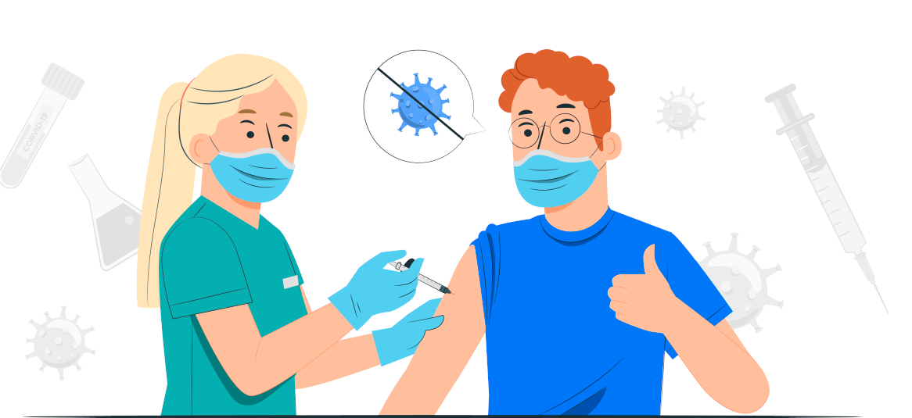
Профилактика гриппа,
COVID-19, пневмонии
Прививки являются мощным профилактическим средством, и значительно снижают вероятность развития заболевания при попадании в организм вируса
ВАКЦИНАЦИЯ ПРОТИВ ГРИППА, COVID-19, пневмонии ВКЛЮЧЕНЫ В НАЦИОНАЛЬНЫЙ КАЛЕНДАРЬ ПРОФИЛАКТИЧЕСКИХ ПРИВИВОК
ПРИКАЗ МИНИСТЕРСТВА ЗДРАВООХРАНЕНИЯ РОССИЙСКОЙ ФЕДЕРАЦИИ
от 06 декабря 2021 года N 1122н «Об утверждении национального календаря профилактических прививок, календаря профилактических прививок по эпидемическим показаниям и порядка проведения профилактических прививок»

Slide 2

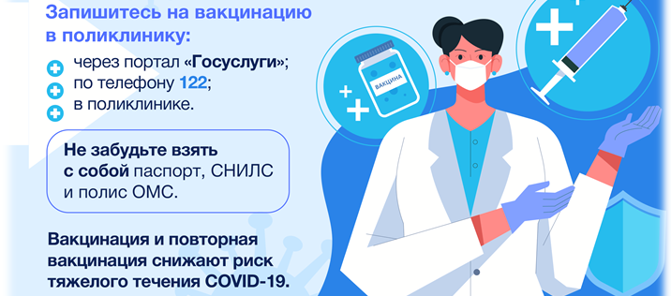
В наличии: Вакцина «Гам-КОВИД-Вак». При необходимости, допустимо использовать первый компонент вакцины для однократной вакцинации, в связи с тем,
что в состав компонента I «Гам-КОВИД-Вак» соответствует составу лекарственного препарата «Спутник Лайт».
Способ введения внутримышечный или интраназальный

Slide 3
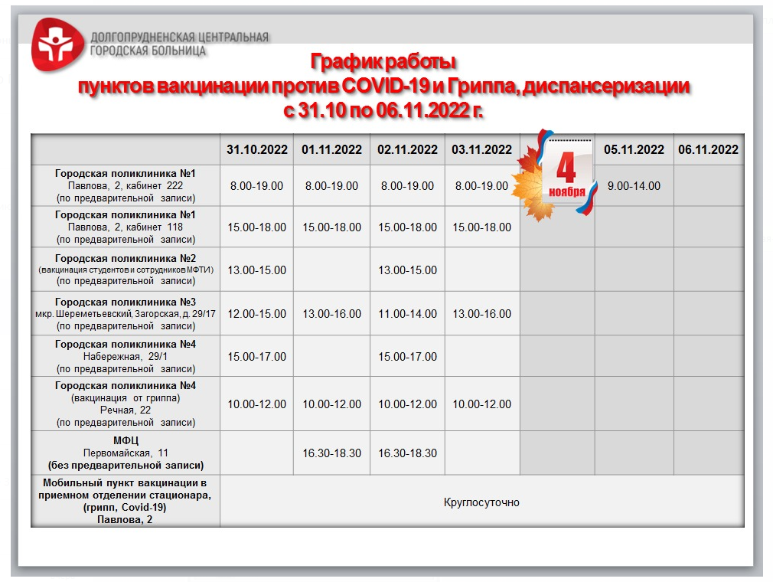

Slide 4
По вопросам мобильной вакцинации
для организаций обращаться:
email: gbuzdcgb@mail.ru,
тел.: 8 (903) 293-48-58,
Мамаева Ольга Александровна
начальник эпидемиологического отдела,
врач-эпидемиолог

